Slide 1


Centro Universitario Municipal Alquízar
Universidad de Artemisa
“Julio Díaz González”
Gestión Económica
Agropecuaria
MSc. Deilyn Moreno Ramos

Slide 2
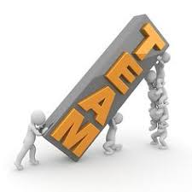
TEMA III. Administración agrícola
Sumario:
La organización como función de la administración.
Estimulación y Motivación al trabajo.
La dirección.
Métodos y estilos.
El liderazgo.
Delegación de autoridad.

Slide 3
La organización como función de la administración.
La Organización, como función administrativa, consta de cuatro componentes: Tareas, Personas, Órganos, y Relaciones. proceso de división que origina la especialización de actividades y funciones. Las funciones que deben cumplirse se derivan de los objetivos definidos en la Planeación, y son la base de la Organización.
¿Qué es la organización de la administración?
Es el conjunto de áreas y unidades organizacionales interrelacionadas entre sí, a través de canales de comunicación, instancias de coordinación interna y procesos establecidos por una entidad, para cumplir con sus objetivos.

Slide 4
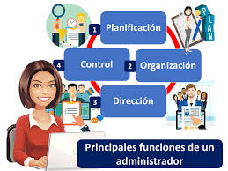
¿Cuál es la importancia de la organización en la administración?
Por lo tanto; mediante la función organización, es posible establecer una conexión precisa entre los recursos humanos y los recursos físicos, económicos de los que dispone la empresa, para alcanzar los objetivos y metas propuestas en la planeación.

Slide 5

¿Qué es lo más importante de la organización?
En la organización todo proceso lleva a tomar decisiones y de planeación, como una manera de poder dirigir el trabajo, revisar las responsabilidades y poder establecer coordinación o mecanismos de progresos.

Slide 6
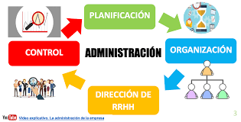

Slide 7
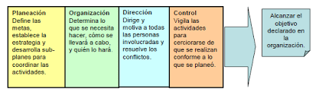

Slide 8
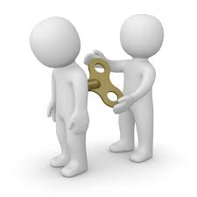
Estimulación y Motivación al trabajo.
¿Cuáles son los estímulos de la motivación?
Nos referimos a estímulos motivacionales cuando sentimos cualquier estímulo que al llegar a nuestros receptores es capaz de generar una respuesta en forma de motivación. Es decir, dicho estímulo ha de originar la voluntad y las ganas de realizar alguna tarea concreta.

Slide 9

¿Qué es la motivación por estimulación?
La estimulación o incentivo es la actividad que se le otorga a los seres vivos para un buen desarrollo o funcionamiento, ya sea por cuestión laboral, afectiva o física. La estimulación se contempla por medio de recompensas o también llamados estímulos, que despiertan en el individuo la motivación para realizar algo.

Slide 10

¿Qué es estimular en el trabajo?
Y en esto te das cuenta que un trabajo estimulante es aquel que te posee, que te atrapa y que no te deja escapar. Cada momento es bueno para pensar en el trabajo y no te supone ningún problema darle vueltas a tu proyecto en pleno fin de semana, por ejemplo.

Slide 11
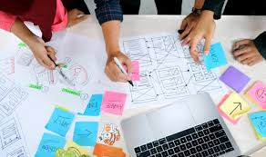
¿Cuáles son los tipos de motivación?
Existen dos tipos de motivación: la intrínseca y la extrínseca.
¿Cómo se puede motivar a los trabajadores de una empresa?
Reconoce y recompensa al personal.
Brinda oportunidades de desarrollo profesional.
Fomenta un ambiente de trabajo positivo.
Brinda crítica constructiva y revisa los errores.
Otorga flexibilidad laboral.

Slide 12

¿Qué es la motivación y cómo se relaciona con el concepto de estímulo?
La motivación puede ser un objetivo, pero él por si sólo no será suficiente para que un individuo logre llegar hasta ella, así que hace falta algo desde afuera que se llama estímulo. Los estímulos son los que nos hacen dirigirnos a un lugar o a una meta en específico, la cual debe ser nuestra motivación.

Slide 13

La dirección.
¿Qué es la Dirección del Trabajo y cuál es su función?
Velar por el cumplimiento de la legislación laboral, fiscalizando, interpretando, orientando la correcta aplicación de la normativa y promoviendo la capacidad de autorregulación de las partes, en la búsqueda del desarrollo de relaciones de equilibrio entre empleadores y trabajadores.

Slide 14

¿Cuál es la función de la DT?
Planificar, organizar, dirigir, coordinar y controlar la función de fiscalización que compete al Servicio. Definir las estrategias requeridas para alcanzar los objetivos departamentales y controlar su implementación.

Slide 15

¿Qué finalidad tiene la dirección?
El objetivo de la dirección es reunir a los miembros para lograr los mismos objetivos y metas deseados mediante el uso de los recursos disponibles de manera eficaz y eficiente. Las funciones de la dirección son las siguientes: Dirigir o liderar. Planificar.

Slide 16

¿Qué importancia tiene la Dirección del Trabajo?
El rol de la Dirección del Trabajo es contribuir a dar eficacia al derecho del trabajo, y para ello despliega un conjunto de herramientas, en el marco de un Sistema de Justicia Laboral que este Gobierno, especialmente, ha contribuido a fortalecer y modernizar.

Slide 17

El liderazgo.
El liderazgo es un conjunto de habilidades que sirven para conducir y acompañar a un grupo de personas. Sin embargo, un líder no sólo es capaz de influenciar en su grupo, sino también de proporcionar ideas innovadoras, y motivar a cada participante a sacar lo mejor de sí.

Slide 18


Slide 19
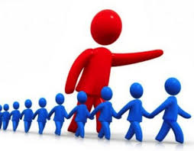
El liderazgo es importante porque es un elemento esencial para la supervivencia de cualquier tipo de organización. Pero además, es relevante porque guía, dirige y motiva con el firme propósito de que el equipo se mantenga en orden, ejecute acciones y logre los objetivos establecidos.

Slide 20
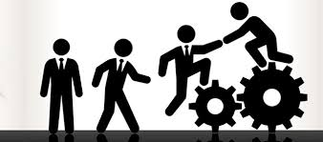
¿Qué es liderazgo y 5 características?
Hacen referencia a nuestra capacidad para ser asertivos, tener empatía, capacidad de escucha activa, actitud negociadora, credibilidad o respeto, entre muchas otras cualidades.

Slide 21
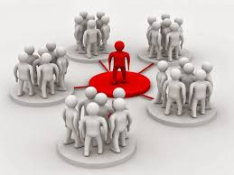
Las siete cualidades de liderazgo más importantes
Invertir en las personas.
El talento humano es la variable más importante y valiosa de cualquier organización.
Potenciar el talento.
La comunicación, clave para liderar de forma efectiva.
Escucha activa.
El entusiasmo y el espíritu de superación.
Predicar con el ejemplo.

Slide 22
Centro Universitario Municipal Alquízar
Universidad de Artemisa
“Julio Díaz González”
Gestión Económica
Agropecuaria
MSc. Deilyn Moreno Ramos
Curso 2024-2025

